Slide 1
MALWARE
FELIPE ESTRADA GONZALEZ
Y
ANGIE CAROLINA SANCHEZ CUERVO
9ºD

Slide 2

QUE ES MALWARE?
ES UN PROGRAMA INFORMATICO DISEÑADO POR CIBERDELINCUENTES PARA CAUSARLE ALGUN DAÑO O PERJUICIO AL USUARIO COMO ROBO DE INFORMACION.

Slide 3
TIPOS DE MALWARE

Slide 4
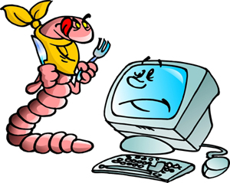
GUSANOS
En términos informáticos, los gusanos son en realidad un sub-conjunto de malware pero su principal diferencia radica en que no necesitan de un archivo anfitrión para seguir vivos. Los gusanos pueden reproducirse utilizando diferentes medios de comunicación como las redes locales o el correo electrónico.

Slide 5
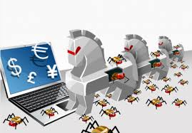
TROYANOS
Los Troyanos Informáticos o Caballos de Troya (en ingles Trojan) es una clase de virus que se caracteriza por engañar a los usuarios disfrazándose de programas o archivos legítimos/benignos (fotos, archivos de música, archivos de correo, etc. ), con el objeto de infectar y causar daño.

